Slide 1
第13章 评审—一种推荐的方法
评审技术
Software Engineering: A Practitioner’s Approach, 9/e
by Roger S. Pressman and Bruce R. Maxim
《软件工程： 实践者的研究方法 》（第9版）
Roger S. Pressman ， Bruce R. Maxim 著
© 1996, 2001, 2005, 2009, 2014 by Roger S. Pressman

Slide 2
评 审
没有特别的原因，你的朋友和同事也不能成为你的最严厉的批评家.
Jerry Weinberg

Slide 3
评审是什么？
技术人员为技术人员进行的一次会议
在软件工程过程中创建的工作产品的技术评估
软件质量保证机制
一个训练场

Slide 4
评审不是什么
项目总结或进展评估
专门透漏消息（吹风）的会议
一个政治或个人的报复机制

Slide 5
我们寻找什么？
错误（Errors）和缺陷（Defects）
错误 -软件发布给最终用户之前发现的质量问题
缺陷 -只是在软件发布给最终用户后发现的质量问题
我们区分错误和缺陷，是因为它们有非常不同的经济，商业，心理和人员的影响
但是，本书中描述的“错误”和“缺陷”的差别并不是主流观点

Slide 6
缺陷放大(Defect Amplification)
可以用“缺陷放大模型”^{[IBM81]}来说明在软件工程过程的设计和编码活动中错误的产生和检测
缺陷
检测
来自前面步骤的错误
通过的错误
传到下一步骤的错误
以1:x 放大的错误
效率百分比
新产生的错误
开发步骤

Slide 7
缺陷放大
书中的一个例子
不包含评审的软件过程
在测试之初产生94个错误，12个潜伏的错误随软件发布进入客户现场
包含评审的软件过程
在测试之初产生24个错误，3个潜伏的错误随软件发布进入客户现场
成本分析表明，把潜在缺陷的改正成本考虑在内，没有评审软件过程的成本是有评审软件过程成本的3倍多

Slide 8
度量(Metrics)
评审总工作量和发现的错误总数定义如下：
E_{review} = E_{p} + E_{a} + E_{r}
Err_{tot} = Err_{mi否r} + Err_{major}
错误密度表示评审的每单位工作产品发现的错误数
错误密度=Err_{tot} / WPS
式中…

Slide 9
度量
准备工作量Ep—在实际评审会议之前评审一个工作产品所需的工作量（单位：人时）。
评估工作量E_{a}—实际评审工作中所花费的工作量(单位：人时)。
返工工作量Er—修改评审期间发现的错误所用的工作量（单位：人时）。
工作产品规模WPS—被评审的工作产品规模的衡量（例如，UML模型的数量、文档的页数或代码行数）。
发现的次要错误Errmi否r—发现的可以归为次要错误的数量（要求少于预定的改错工作量）。
发现的主要错误Errmajor—发现的可以归为主要错误的数量（要求多于预定的改错工作量）。

Slide 10
例子-I
过去的历史表明
需求模型的平均缺陷密度是0.6个缺陷/页，新需求模型32页长
粗略估计，你的软件团队在评审该文档时将能发现大约19或20个错误。
如果你只发现了6个错误，说明你在开发需求模型方面的工作非常出色或者说明评审工作做得不够彻底。

Slide 11
例子-II
修改一个次要模型错误需要4人时（评审后立即修改）
修改一个主要需求错误需要18人时
对所收集的评审数据进行分析，发现次要错误出现的频度比主要错误出现的频度高6倍
对于测试过程中发现的与需求有关的错误，查找和纠正的平均工作量为45人时（对于错误的相对严重性没有任何数据可用）。使用提到的平均数，我们得到：
每个错误节省的工作量 = E_{testing} –E_{reviews} = 45-6 = 39 人时/错误
由于在需求模型评审时发现了22个错误，节省了约858人时的测试工作量。而这只是与需求有关的错误。

Slide 12
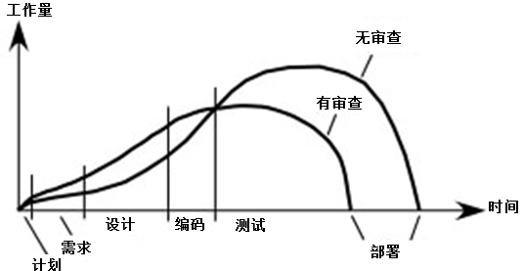
总的来说
有评审和没有评审时花费的工作量
有评审

Slide 13
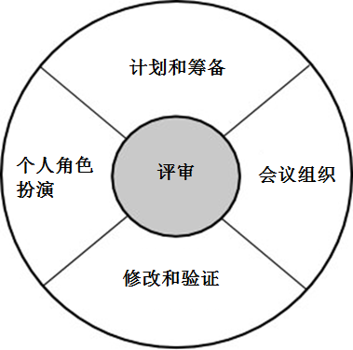
参考模型

Slide 14
非正式评审（ Informal Reviews ）
非正式评审包括
与同事就软件工程产品进行的简单桌面检查
以评审一个工作产品为目的的临时会议（涉及两人以上）
或结对编程评审
结对编程鼓励在创建工作产品（设计或代码）时进行持续的审查
好处是即时发现错误，结果是得到更好的工作产品质量

Slide 15
正式技术评审 (Formal Technical Reviews )
FTR的目标是：
发现软件的任何一种表示形式中的功能、逻辑或实现上的错误
验证评审中的软件是否满足其需求；
保证软件的表示符合预先指定的标准
获得以统一的方式开发的软件
使项目更易于管理
FTR实际上是一类评审方式，包括走查（walkthrough）和审查（inspection）

Slide 16
评审会议
评审会（通常）应该由3～5人参加
应该提前进行准备，但是占用每人的工作时间应该不超过2小时
评审会的时间应该少于2小时
FTR关注的是某个工作产品（例如，一部分需求模型、一份详细的构件设计、一个构件的源代码）

Slide 17
人物
评审主持
标准执行人员(软件质量保证)
生产者
数据库维护
记录员
评审员
用户代表

Slide 18
人物
生产者---产品开发者
通知项目负责人的工作产品完成，并要求审评审
评审主持—评估产品的准备情况，复印产品材料，并分发给2~3位评审员预先准备
评审员—预计花1~2小时评审产品、记笔记，否则需要熟悉产品
记录员– 记录（书面）评审期间提出的所有重要问题的评审人员

Slide 19
评审进行
评审产品，而不是生产者
制定并遵守议程
限制争论和反驳
要阐明问题，但是不要试图解决所有记录的问题
做笔记
限制参与者人数，并坚持事先做准备
为每个将要评审的工作产品建立检查清单
为正式技术评审分配资源和安排时间
对所有评审员进行有意义的培训
回顾以前的评审

Slide 20
评审项矩阵
*
IPR
WT
IN
RRR
否
可能
可能
可能
否
可能
否
否
否
否
是
是
是
是
否
是
否
否
是
是
是
是
是
否
是
是
是
是
是
是
是
是
是
否
否
是
否
否
是
可能
受过培训的主持
制定议程
评审人员事先准备
生产者提交产品
“读者”提交产品
记录员做笔记
用以发现错误的检查清单
归类为发现类错误
创建问题列表
团队需要在结果上签字
IPR—非正式同行评审 (Informal peer review)
WT—走查（Walkthrough）
IN—审查（Inspection）
RRR—循环评审（round robin review）
*

Slide 21
样本驱动评审 Sample-Driven Reviews (SDRs)
样本驱动评审试图对作为整个FTR的主要目标的那些工作产品进行量化
为了完成这个目的---
审查每个软件工作产品i的若干分之一，记做1/a_{i}，记录在其中发现的缺陷数量f_{i}
用f_{i} 除以a_{i}可得到在工作产品i中缺陷数量的粗略估算值
按照缺陷数量粗略估算值的递减次序排列这些工作产品
将现有的评审资源集中到那些具有最高缺陷数量估算值的工作产品上

Slide 22
评审指标 （Metrics）
每页文档的检查时间
每千行代码或每功能点的检查时间
每千行代码或每功能点的检查工作量
每评审工作时的发现错误数
每准备工作时发现的错误数
每个软件工程任务（例如：设计）发现的错误数
次要错误数（例如：打字错误）
主要错误数（例如：与需求不符）
准备期间发现的错误数

